Slide 1
Web e-ラーニングシステムの 開発 開発経過報告
株式会社 秀英社
システム開発課

Slide 2
目次
第１章 システム化の経緯
第２章 開発状況報告
第３章 システムのメリット/懸案事項

Slide 3
第１章 システム化の経緯
１－１ システム開発の背景
１－２ 想定する利用者

Slide 4
１－１システム開発の背景
ゆとり教育の導入
学習時間と内容を減らし、経験重視型の教育方針をめざし、ゆとりある教育をしようとした
結果・・・・
その世代を「ゆとり」といい、ゆとりとそうでない人の学力差が大きくなった。（添付資料１参照）
そこで！
Web e-ラーニングシステムを開発し、少しでもその学力差を無くせるよう貢献したい

Slide 5
添付資料１
学力検査による日本の順位

Slide 6
１－２ 想定する利用者
勉強する時間を中々取れない方
サポートが欲しい方
現状の学力に不安がある方

Slide 7
第２章 開発状況報告
２－１ システム利用の流れ
２－２ デモンストレーション
２－３ Skype質問機能

Slide 8
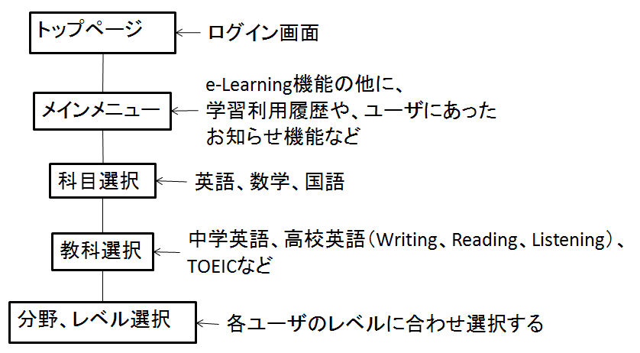
２－１ システム利用の流れ

Slide 9
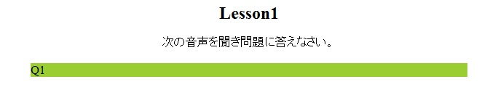



２－２ デモンストレーション
（１）Listening問題画面
再生ボタン
正しいものを選ぶ
選択式解答

Slide 10
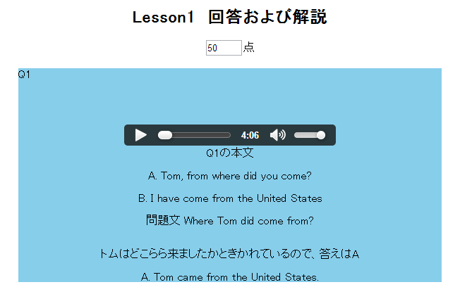

２－２ デモンストレーション
（２）Listening解説画面
わかりやすい解説！
もう一度同じ問題にチャレンジできる

Slide 11

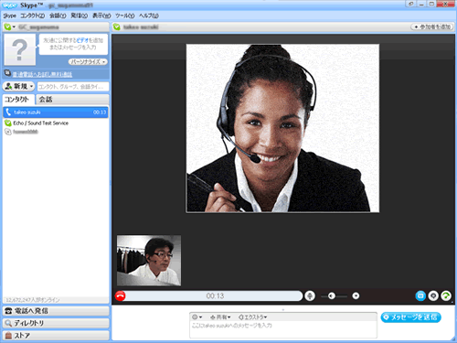
２－３ Skype質問機能
機能
ビデオの視聴でわからなかったところはいつでも質問可能
英語の発音をスタッフに直接聞いてもらえる
２４時間３６５日対応

Slide 12
第３章 システムのメリット/懸案事項
３－１ システムを使うメリット
３－２ システム導入時の懸案事項
３－３ システム利用者予想人数

Slide 13
３－１ システムを使うメリット
スタッフがいつでも疑問を解決
Skype質問機能で24時間あなたの 学習をサポート
勉強を催促するメール機能
学習の進んでいないお客様には メールで勉強を後押し

Slide 14
３－２ システム導入時の懸案事項
不安要素
対応策
必要な人員が
不明確
利用規模が導入 するまでわからない
学習時間帯を調査する
お客様の学習時間を調査し、必要な人員を確保

Slide 15
３－３システム利用者予想人数
アンケート調査による利用者の予想増加人数と
それに伴い、スタッフ増強予想人数

Slide 16
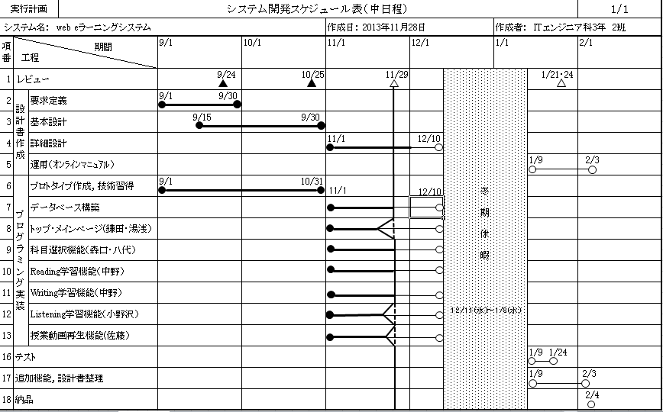
現在の開発進捗

Slide 17
質疑応答
ご質問等ございましたら
挙手にてお知らせください。

Slide 18
ご清聴有難うございました。

